Slide 1
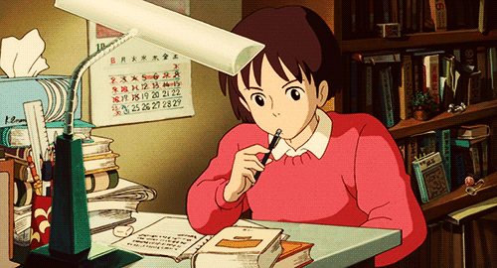
আজকের ক্লাসে স্বাগতম

Slide 2
শাহানারা বেগম
প্রভাষক(বাংলা)
অষ্টধার বালিয়াপাড়া আলিম মাদ্‌রাসা,ময়মনসিংহ।
Email-shahanarapoly77@gmail.com
শ্রেণিঃ একাদশ
বিষয়ঃ বাংলা দ্বিতীয় পত্র
অধ্যায়ঃ সমাস
সময়ঃ৫০ মিনিট

Slide 3
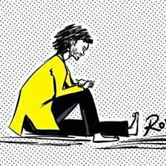
নিচের প্রশ্নগুলোর উত্তর দাওঃ
তিনটি ভুজের সমাহার=
ত্রিভুজ
পা হতে মাথা পর্যন্ত =
আপাদমস্তক
গাছে পাকা =
গাছপাকা
উপরের বাক্যগুলো কোন প্রক্রিয়ায় বাক্যকে সংক্ষিপ্ত হয়েছে ?

Slide 4
আজকের পাঠ
সমাস
অর্থ
অর্থ সংক্ষেপণ

Slide 5
এই পাঠ শেষে শিক্ষার্থীরা যা শিখবে ...
সমাসের সংজ্ঞা বলতে পারবে
সমাসের প্রকারভেদ বর্ণনা করতে পারবে
সমাস নির্ণয়ের সূত্র ব্যাখ্যা করতে পারবে

Slide 6
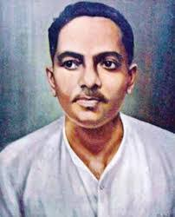
এসো সংজ্ঞা মিলিয়ে নেই ...........
দুই বা ততোধিক শব্দ বা পদ মিলে একশব্দে পরিণত হওয়ার প্রক্রিয়াকে সমাস বলে
আমি
তুমি
সে
= আমরা

Slide 7
প্রকারভেদ
সমাস
দ্বন্দ্ব
কর্মধারয়
বহুব্রীহি
অব্যয়ীভাব
তৎপুরুষ
দ্বিগু

Slide 8
সমাস নির্ণয়ের কৌশল -
দ্বন্দ্ব সমাস
পূর্ব ও পরপদ একই বিভক্তিযুক্ত এবং উভয় পদের অর্থই প্রাধান্য পায় ।
মা-বাবা
দোয়াত –কলম

Slide 9
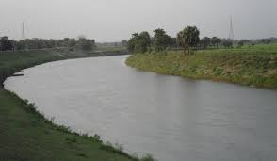
দ্বিগু সমাস
সংখ্যাবাচক শব্দের সাথে বিশেষ্য পদের সমাহার অর্থে সমাস হয়
তিন মাথার সমাহার - তেমাথা
পঞ্চনদের সমাহার –পঞ্চনদ

Slide 10
কর্মধারয় সমাস
যে সমাসে বিশেষ্য ও বিশেষণ পদে সমাস হয় ও পরপদের অর্থ প্রাধান্য পায়
নীল যে পদ্ম – নীলপদ্ম
যে চালাক সেই চতুর – চালাক- চতুর

Slide 11
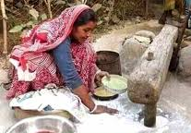
তৎপুরুষ সমাস
পূর্বপদের বিভক্তি লোপ পায় এবং পরপদের অর্থ প্রাধান্য পায়।
ঢেঁকি দ্বারা ছাঁটা –ঢেকিছাটা
খাঁচা হতে ছাড়া – খাঁচাছাড়া

Slide 12
বহুব্রীহি সমাস
পূর্ব ও পরপদের কোনোটাই অর্থ প্রাধান্য না পেয়ে প্রাধান্য পায় অন্য পদ
আশীতে বিষ আছে যার- আশীবিষ
আয়ত লোচন যার – আয়তলোচনা

Slide 13
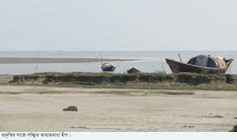
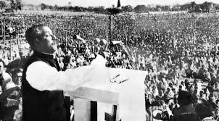
অব্যয়ীভাব সমাস
পূর্বপদ অব্যয় যুক্ত এবং সমস্ত পদে অব্যয়রই অর্থ প্রাধান্য পায় ।
কূলের সমীপে= উপকূল
বিরুদ্ধ বাদ = প্রতিবাদ

Slide 14
এসো এবার প্রত্যেকে নিজে নিজে চেষ্টা করি
মনগড়া
উপশহর
বই খাতা
নদীমাতৃক
দ্বন্দ্ব
তৎপুরুষ
অব্যয়ীভাব
বহুব্রীহি

Slide 15
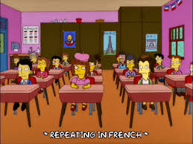
মূল্যায়ন
পর্ব
১) সমাস কত প্রকার ?
২)কোন সমাসে বিভক্তি লোপ পায় ?
৩)বিশেষ্য ও বিশেষণ পদে কোন সমাস হয় ?
৪)‘আয়তলোচনা’ কোন সমাস ?
৫)কোন সমাসে উভয় পদ সমান প্রাধান্য পায় ?
৬)অন্যপদ প্রাধান্য পায় কোন সমাসে ?
৭) ‘আমরা’ কোন সমাস?

Slide 16
বাড়ির কাজ
উদাহরণ সহ সমাসের প্রকারভেদ আলোচনা কর

Slide 17
ধন্যবাদ

